Slide 1

শুভেচ্ছা

Slide 2
শিক্ষক পরিচিতি
রোজিনা আক্তার
সহকারী শিক্ষক (সমাজবিজ্ঞান )
আলোকদিয়া পুখরিয়া মাধ্যমিক বিদ্যালয়
মাগুরা

Slide 3
পাঠ পরিচিতি
শ্রেণী:নবম
বিষয়: ভূগোল ও পরিবেশ
অধ্যায়: চতুর্দশ (বাংলাদেশের প্রাকৃতিক দুর্যোগ )

Slide 4
শিখনফল
প্রাকৃতিক দুর্যোগ সম্পর্কে বলতে পারবে ।
প্রাকৃতিক দুর্যোগ হিসেবে বন্যার প্রভাব সম্পর্কে বলতে পারবে ।
বন্যা নিয়ন্ত্রন ব্যবস্থা সম্পর্কে বিশ্লেষন করতে পারবে ।

Slide 5
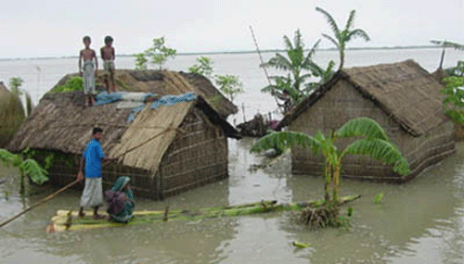
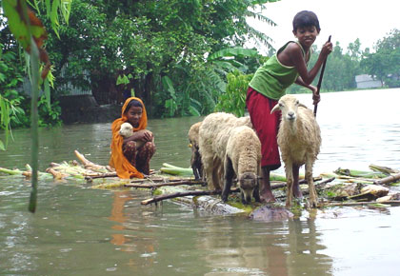
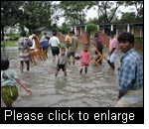
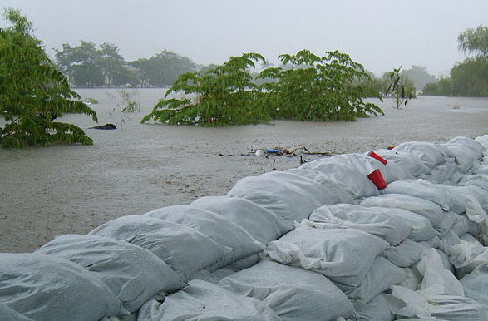

Slide 6
পাঠ শিরোনাম
বন্যা

Slide 7
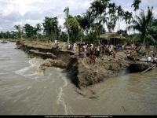
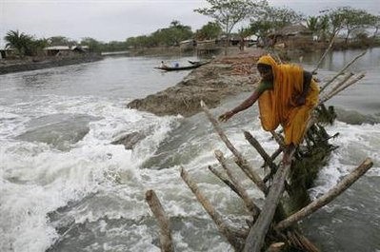

Slide 8
একক কাজ
বন্যা মানুষের জীবনযাত্রাকে কিভাবে প্রভাবিত করে ।

Slide 10
একক কাজের সমাধান
বন্যায় এলাকা প্লাবিত হয়ে বিপুল পরিমাণ ফসলের ক্ষতি হয় ।
মানুষের প্রানহানি ঘটে এবং স্বাভাবিক জীবনযাত্রা ব্যাহত হয় ।
পশু পাখির জীবন বিনষ্ট ওবিপন্ন হয় ।

Slide 11
দলীয় কাজ
বন্যা কিভাবে নিয়ন্ত্রন করা যায় ।

Slide 12
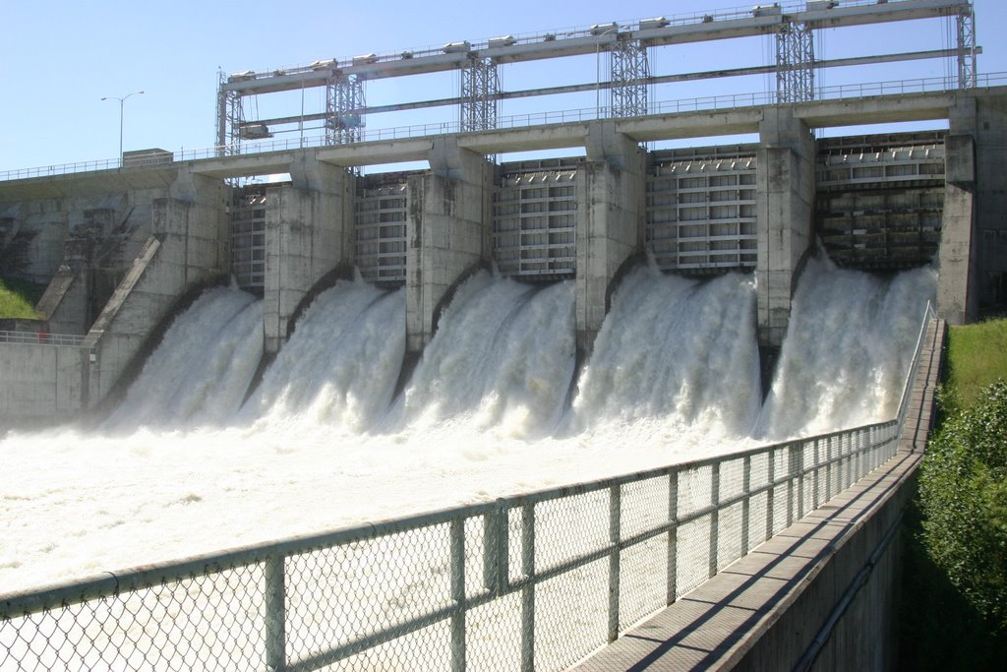
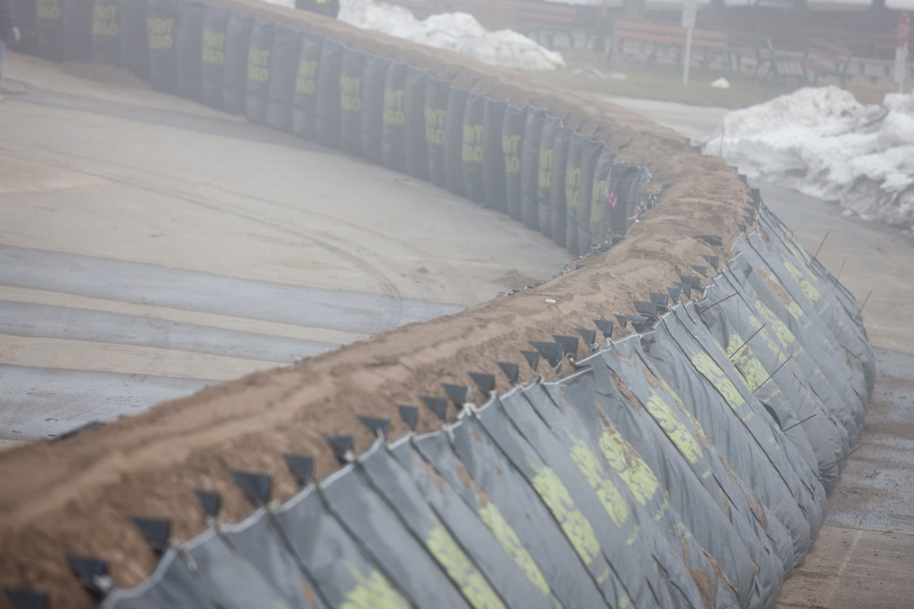
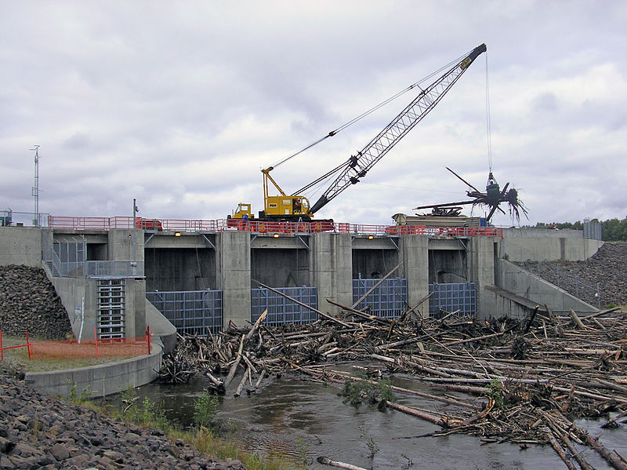

Slide 13
দলীয় কাজের সমাধান
নদীর দু তীরে বেড়িবাঁধ দিয়ে ।
ভারত থেকে আসা পানিকে বাধেঁর সাহায্যে নিয়ন্ত্রন করে ।
নদী তীরকে স্থায়ী সুদৃড় কাঠামোর সাহায্যে সংরক্ষণ করে ।
ড্রেজারের মাধ্যমে নদীর পানির পরিবহন ক্ষমতা বৃদ্ধি করে ।

Slide 14
মূল্যায়ন
প্রাকৃতিক দূর্যোগ কি ?
বন্যা মানুষের জীবনযাত্রাকে কিভাবে প্রভাবিত করে ?
বন্যা নিয়ন্ত্রনের দুইটি ব্যবস্থা লিখ ।

Slide 15
বাড়ীর কাজ
আজকের আলোচনার প্রেক্ষিতে বন্যা সম্পর্কে দশটি বাক্য লিখ ।

Slide 16
ধন্যবাদ

